Slide 1
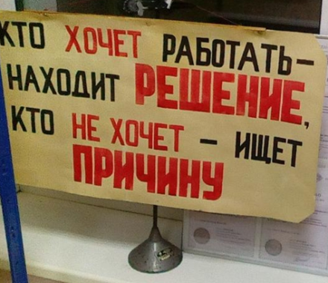
Чувашский государственный университет Раритетная лаборатория физики raritet.chuvsu.ru
Лекция 1.(РЭА).
Введение. Классическая механика. Лекцию подготовил доцент кафедры общей физики Сорокин Геннадий Михайлович
2025 год

Slide 2
Содержание
Введение
Литература
Кинематика материальной точки

Slide 3
1. Введение
Цели и задачи
Цель: изучение окружающего неживого мира и формирование научного мировозрения. Существует два представления о мире - материя и сознание. Первичность материи это атеистическое представление о мире. Материя состоит из вещества и полей. Первичность сознания это религиозное представление о мире.

Slide 4
Главная цель любой науки, в том числе и физики, рассматривается как приведение в систему сложных явлений, регистрируемых нашими органами чувств, т. е. упорядочение того, что мы называем «окружающим нас миром».
Окружающий нас мир, все существующее вокруг нас и обнаруживаемое нами посредством ощущений, представляет собой материю.
Материя – это объективная реальность, данная нам в ощущениях. Материя состоит из вещества и полей. Вещества это газ, жидкость, твердое тело, плазма, вакуум и нейтронное состояние. Поля это гравитационные, электромагнитные, ядерные.

Slide 5
Задачами курса физики часть 1 для студентов РЭА по программе является:
1)Посещение, конспектирование и домашнее изучение прослушанных 16 лекций. 2)Выполнение лабораторных работ, обработка результатов эксперимента и их защита. 8 занятий.
3)Решение задач и контрольная работа. 8 занятий. 4)Проектная работа по физике часть 1 (теоретическая часть).
5)Зачеты: по лабораторным работам, по практике и по проектной работе являются допуском к экзамену по физике.

Slide 6
Последовательность возникновения открытия в науке.
Физика –наука, изучающая простейшие и вместе с тем наиболее общие закономерности явлений природы, свойства и строение материи и законы её движения.
Поскольку физика имеет дело с явлениями реального мира, и, следовательно, первый шаг для получения знаний об этих явлениях состоит в наблюдениях. Затем необходимо размышление и теория –формула открытия и проверка результата –опыт и эксперимент.
Наблюдение – метод научного познания основан на непосредственном восприятии предметов и яв-лений с помощью органов чувств.

Slide 7
Задача наблюдения – сделать из данных наблюдения общие выводы, объясняющие, почему изучаемое явление протекает именно так, а не иначе. Недостаток – субъективность наблюдателя.
Эксперимент (опыт) – наблюдение исследуемого явления в точно контролируемых условиях, позво-ляющих следить за ходом явлений, многократно во-спроизводить его при повторении этих условий. Гипотеза – научное предположение, выдвигаемое для объяснения какого-либо эксперимента или явления и требующая проверки и доказательства для того, чтобы стать физическим законом.

Slide 8
Физический закон – экспериментально (эмпирически) установленная и выраженная в строгой словес-ной или математической формулировке устойчивая количественная связь между повторяющимися явле-ниями, процессами и состояниями тел (полей) в ок-ружающем мире.
Физическая теория – система основных идей, обоб-щающих опытные данные и отражающие объектив-ные закономерности природы.
Она даёт объяснение целой области явлений приро-ды с единой точки зрения, объединяет физические за-коны в систему знаний об изучаемых явлениях ре-ального мира.

Slide 9
Теории никогда не выводят непосредственно из наб-людений, напротив, их создают для объяснения полу-ченных из опыта фактов в результате осмысления этих фактов разумом человека.
Микромир. Это мир молекул, атомов и элементарных частиц. В опытах на мощных ускорителях исследуется структура частиц до расстояний 10⁻¹⁸ м.
Линейный размер атомов равен 10⁻¹⁰ м. Этот размер является одним из признаков перехода от макромира к микромиру.
Он получил название ангстрем (1 Å = 10⁻¹⁰ м).

Slide 10
Отметим свойства пространства:
Непрерывность – все расстояния в пространстве обладают беспредельной делимостью;
Трёхмерность – положение любой точки в про-странстве определяется тремя числами, напри-мер координатами
Евклидовость – соотношения между простран-ственными расстояниями в нашем мире удовлет-воряют аксиомам евклидовой геометрии.
Однородность – физические свойства замкнутой системы тел не зависят от её местоположения;
Изотропность – физические свойства замкнутой системы тел не зависят от её ориентации.

Slide 11
Из свойств времени отметим следующие:
Одномерность – момент наступления любого события всегда можно определить одним чис-лом;
Непрерывность – любые промежутки времени обладают беспредельной делимостью.
Однородность – протекание любого процесса в замкнутой системе не зависит от того, в какой момент он начался.
Время существования Вселенной оценивается в 10¹⁸ с это порядка 4 миллиардов лет.

Slide 12
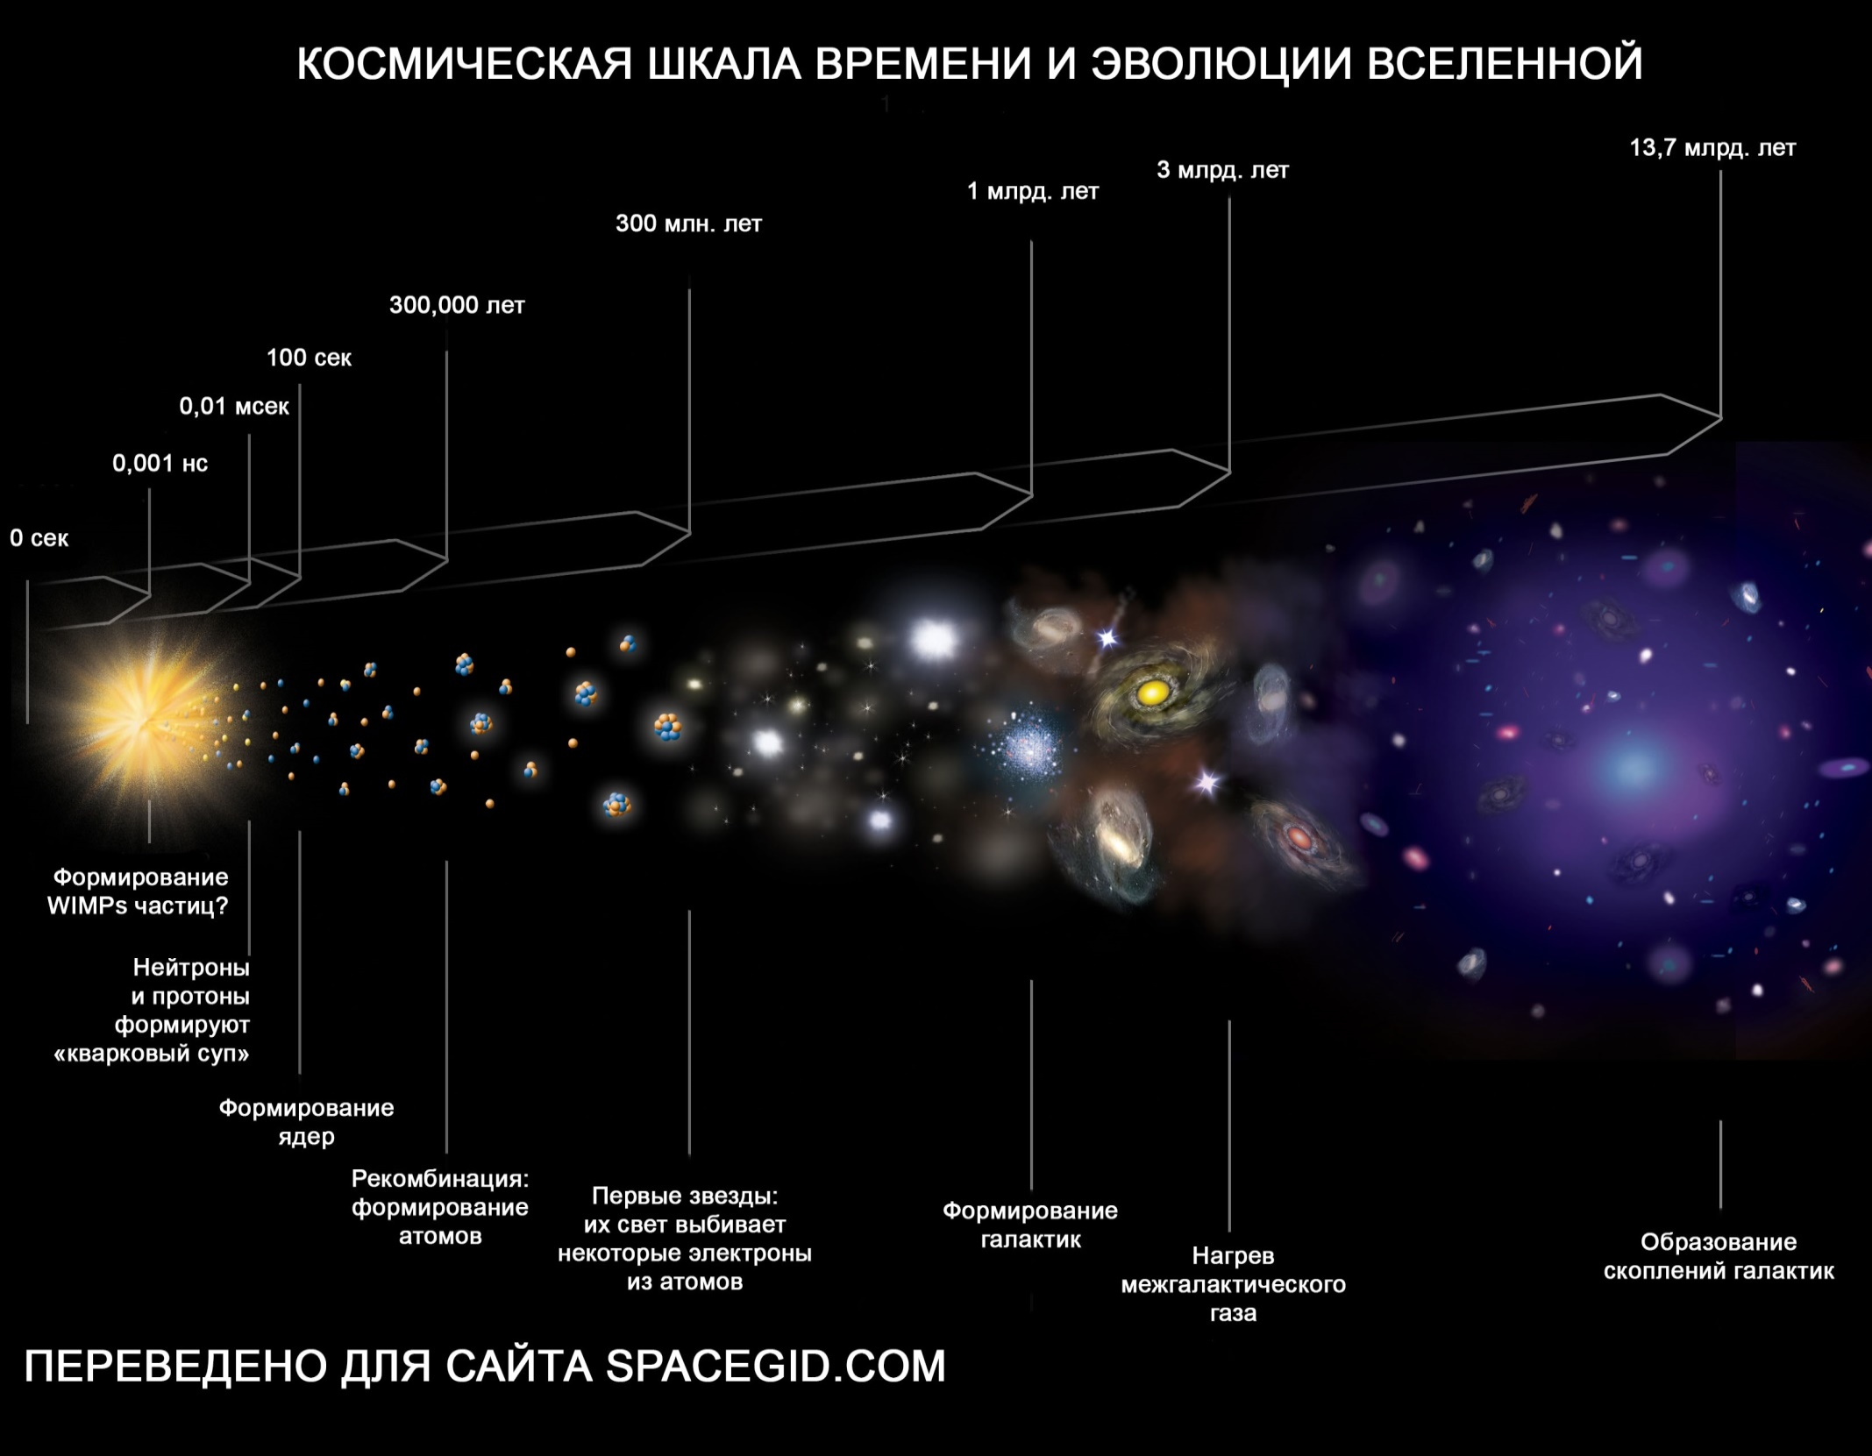
рисунок 1: космическая шкала времени и эволюции вселенной

Slide 13
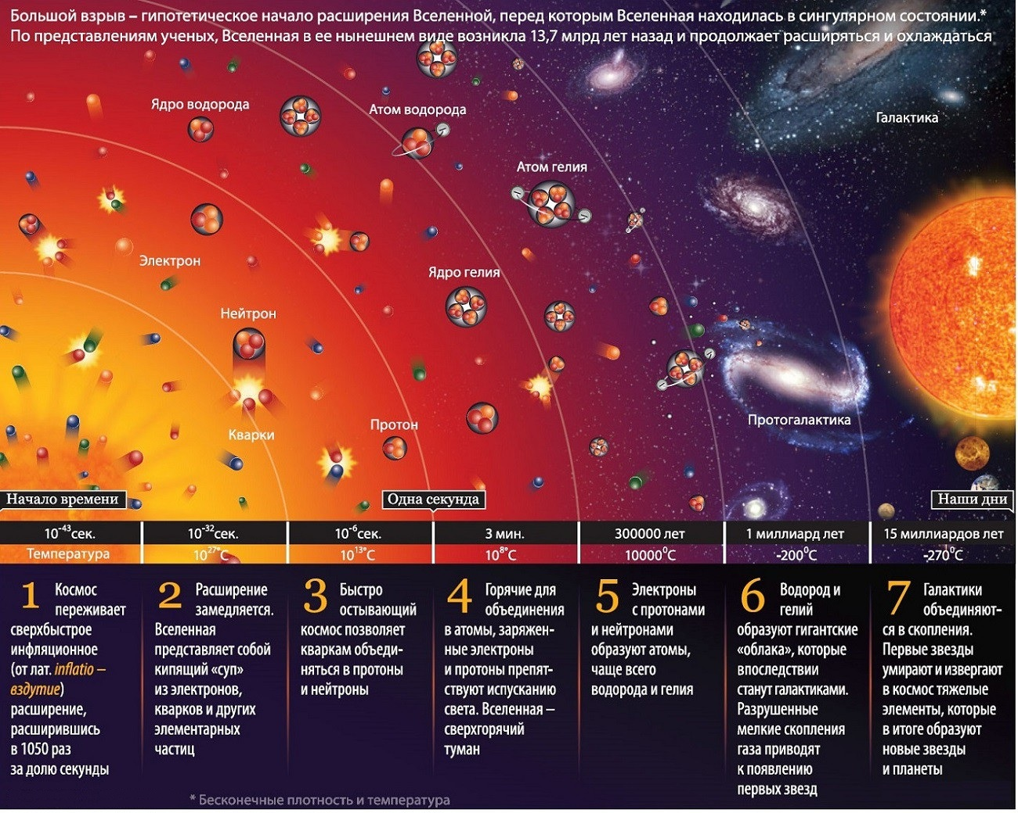
рисунок 2 : теория большого взрыва

Slide 14
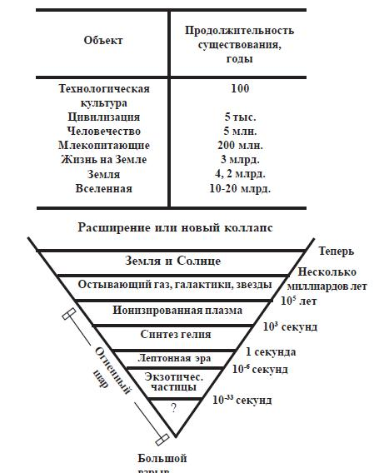
рисунок 3: теория большого взрыва

Slide 15
Сложности, с которыми сталкивается современная космология, используются как аргумент в пользу существования высшего разума, который создает Вселенную. Религиозные космологи стараются не отступать от текста Библии и утверждают, что современные космологические гипотезы лишь подтверждают то, что сказано в священных текстах. Так, например, в религиозных космологических концепциях сингулярность и ложный вакуум рассматриваются по аналогии с "ничто", а источник энергии, которая творит Вселенную, это и есть божественная сила, Бог.

Slide 16
Современные методы дают возможность измерять время жизни нестабильных элементарных частиц до 10⁻¹¹ с.
Таким образом, в физике считают, что наш мир обладает определённой пространственно-временной симметрией: все места, направления и моменты времени в нём физически эквивалентны.

Slide 17
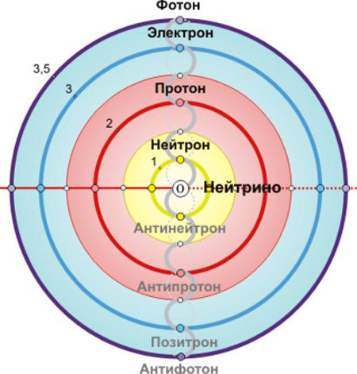

Slide 18
Физика классическая, новая и современная.
Законы движения частиц существенно отличаются в зависимости от пространственных масштабов (макромир и микромир).
Поэтому физику подразделяют на классическую и квантовую.
Классическая физика имеет дело с материальными телами макромира. Её начало было положено И. Ньютоном, сформулировавшим основные законы механики.

Slide 19
Дальнейшее развитие классической физики было продолжено созданием в 1905 году А. Эйнштейном специальной теории относительности (релятивист-ской теории), в которой рассматривается движение тел, скорости которых близки к скорости света.
Начало становления физики микромира относится к концу 19 века.
В 1897 году был открыт электрон, который, как выяснилось, входит в состав атомов всех химических элементов. Это указывало на сложное строение атомов, считавшихся прежде неделимы-ми.

Slide 20
При изучении микромира в физике сначала приме-нялись понятия и законы, выведенные для макротел.
Микромир рассматривался просто как уменьшен-ная копия макромира.
Однако дальнейшее развитие физики показало, что классический подход к изучению явлений микромира имеет ограничения.
На рубеже 19-20 столетий для исследования систем микромира возникла новая -квантовая физика.

Slide 21
Её начало было положено М. Планком, выдвину-вшим гипотезу квантов, и Луи де Бройлем, выдви-нувшим гипотезу о волновых свойствах микрочастиц.
Оказалось, что движение в микромире является более сложной формой движения, чем механическое перемещение тел в пространстве, что описание явлений в квантовой физике лишено привычной наглядности.
Свой вклад в развитие новой физики внесли ученые нашей страны: Н. Г. Басов, П. Л. Капица, Л. Д. Ландау, Л. И. Мандельштам, А. М. Прохоров, Ж. И. Алфёров, В. Л. Гинзбург и др.

Slide 22
В 2010 году Нобелевская премия в области физики была присуждена молодым российским учёным-физикам Константину Новоселову и Андрею Гейму за создание самого тонкого в мире материала – графена, которому присущи свойства, как проводника, так и полупроводника, высокая теплопроводность и механическая жесткость.
Планируется, что в недалеком будущем именно гра-фен заменит кремний в интегральных микросхемах и станет основой наноэлектроники.

Slide 23
Все специальные предметы, которые изучаются на любом техническом факультете вуза (кроме предметов гуманитарного цикла) являются частными случаями различных разделов физики: сопротивление материалов (сопромат), теплотехника, электротехника, электроника, нанотехнология и др.
С конца 50 –годов 20 века с появлением ускорителей частиц зарождается новая физика микро мира.

Slide 24
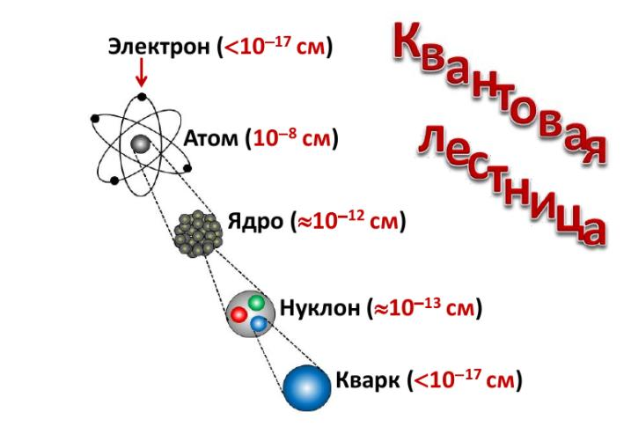
рисунок 4: квантовая лестница

Slide 25
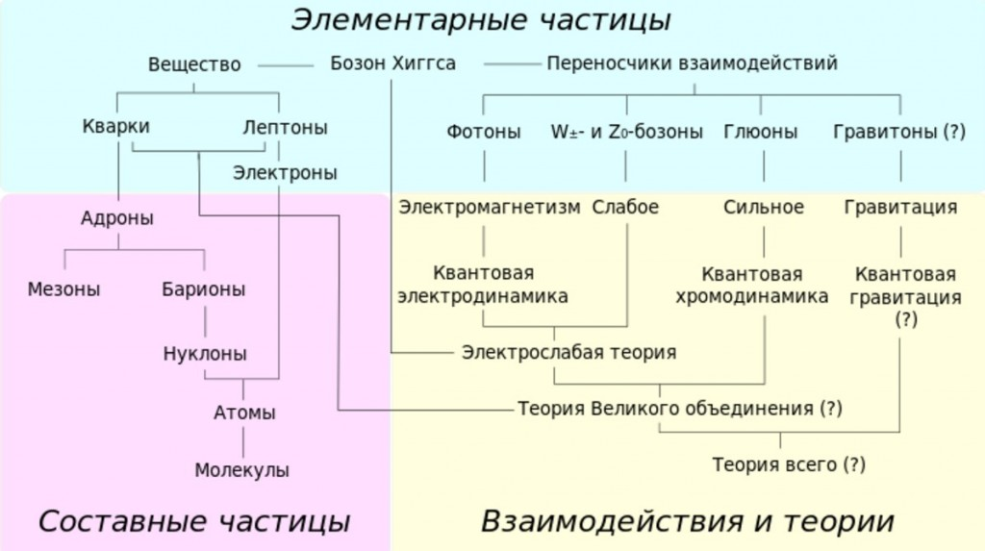
рисунок 5 : элементарные частицы

Slide 26
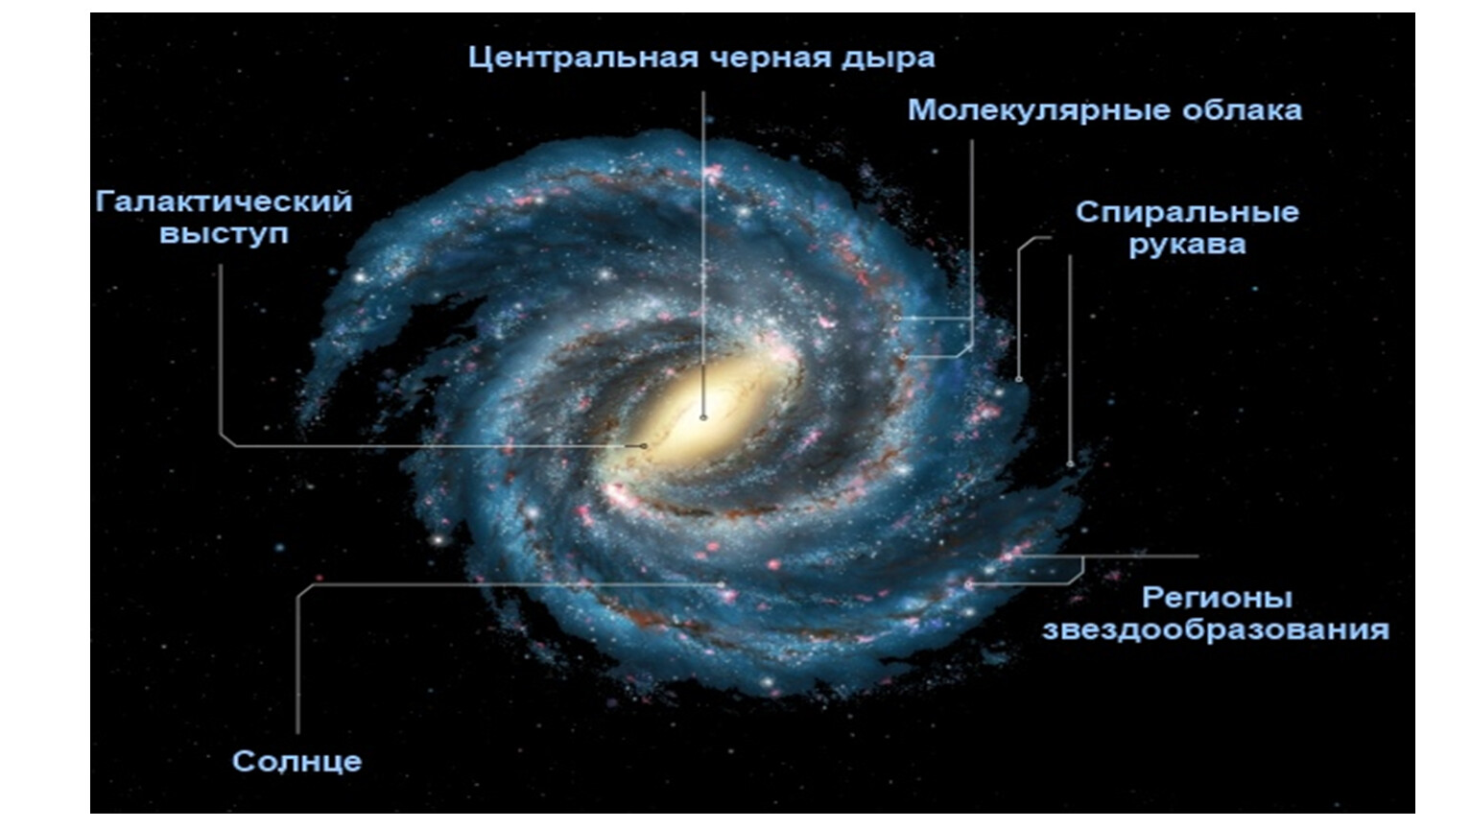
Открытия в астрономии с применением регистрации сигналов с помощью современных телескопов звездного неба начинается современная физика макромира.
рисунок 6: галактика «млечный путь»

Slide 27
Итак, физика в определённом объёме важна и нужна для специалиста любой технической отрасли, но мы не сможем изучить все проявления физических законов в различных областях. Вы с ними встретитесь, изучая специальные предметы. Наша задача – изучить основные законы физики.

Slide 28
Основные единицы системы СИ
Все физические законы устанавливают количест-венную связь между физическими величинами.
Физическая величина – физическое свойство мате-рии, физического явления или процесса, которое мо-жет быть охарактеризовано количественно.
Так, например, перемещение тела в пространстве характеризуется скоростью движения, изменение скорости тела – ускорением, инертные свойства тела – его массой.

Slide 29
Физические величины – скорость, ускорение и масса тела – отражают различные качественные стороны одного и того же физического явления – механического движения тела. Их количественные значения определяются на опыте путём измерения.
Численное значение физической величины – число, которое определяется отношением измеренного значения к некоторому стандартному значению, которое называется единицей измерения.
Единицы физических величин, которые устанавли-ваются произвольно и независимо от других, назы-ваются основными.

Slide 30
Единицы физических величин, которые зависят от основных и устанавливаются на основе физических законов, называются производными.
Совокупность основных и производных единиц фи-зических величин составляет систему единиц.
В настоящее время в физике принята Международ-ная система величин (СИ – Система Интернацио-нальная).
В ней в качестве основных выбраны семь единиц физических величин, которые характеризуют наи-более существенные свойства и особенности

Slide 31
механических, тепловых, электромагнитных и оптических явлений:
единица длины – метр (м);
единица массы – килограмм (кг);
единица времени – секунда (с);
единица температуры – кельвин (К);
единица силы тока – ампер (А);
единица силы света – кандела (кд);
единица кол-ва вещества – моль (моль).

Slide 32
Некоторым производным единицам измерения присвоены собственные названия, например, еди-ница силы – ньютон: 1 Н = 1 , единица
электрического заряда – кулон:
Многим производным единицам названия не присвоены, и они имеют только наименования: – единица скорости; – единица момента силы (но не или ).
Наряду с единицами системы СИ по решению 24-ой Генеральной конференции по мерам и весам 2011 года допускаются для использования

Slide 33
некоторые внесистемные единицы, в частности, минута (1 мин = 60 с), час (1 ч = 3600 с), сутки (1 сут = 86400 с), литр (1 л = ), тонна (1 т =
= ), электронвольт (1 эВ ) и др.
К внесистемным единицам относятся также крат-ные и дольные единицы измерения.
Кратные единицы измерения получают из основной или производной единицы, умножая её на целое чи-сло, кратное 10.
Например: километр (1 км = 10³ м), мегапаскаль (1 МПа = 10⁶ Па), гигагерц (1 ГГц = 10⁹ Гц) и т. д.

Slide 34
Дольные единицы измерения получают путём деления основной или производной единицы на целое число, кратное 10.
Например: сантиметр (1 см = 10⁻² м), миллисе-кунда (1мс = 10⁻³ с), пикофарада (1 пФ = 10⁻¹² Ф) и др.
Кратные и дольные приставки имеют специаль-ные названия, приведённые в справочном матери-але учебников и задачников по физике.

Slide 35
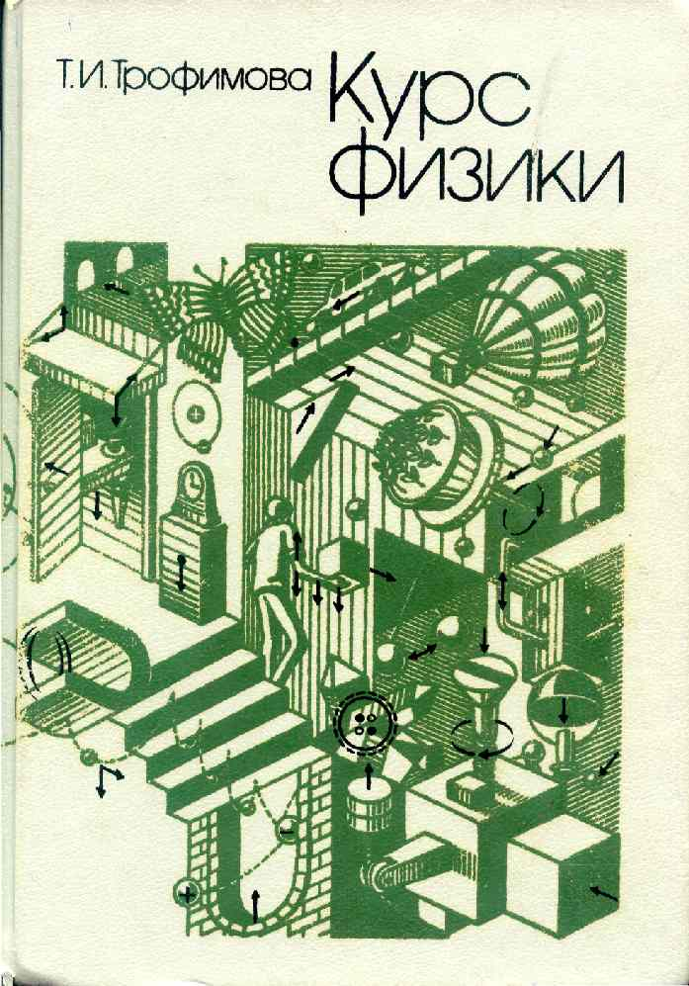
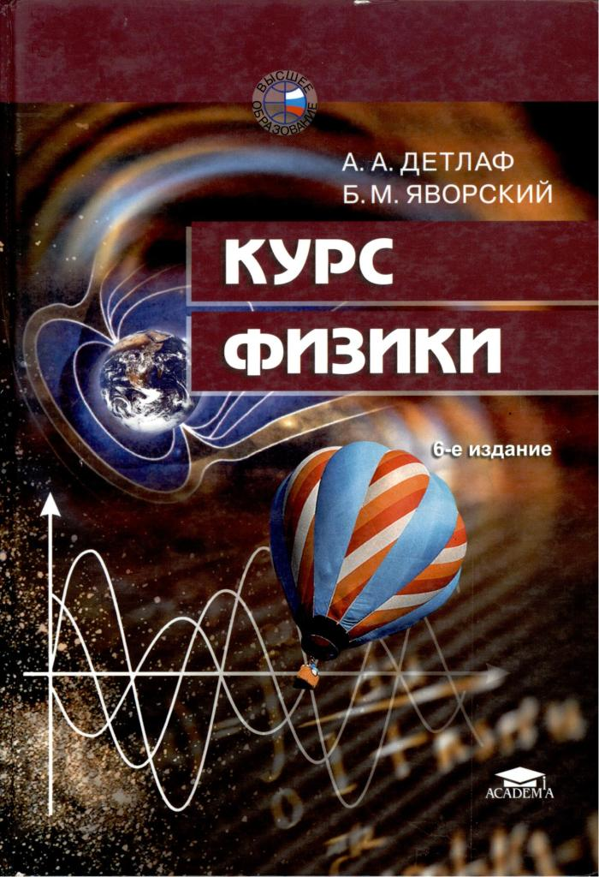
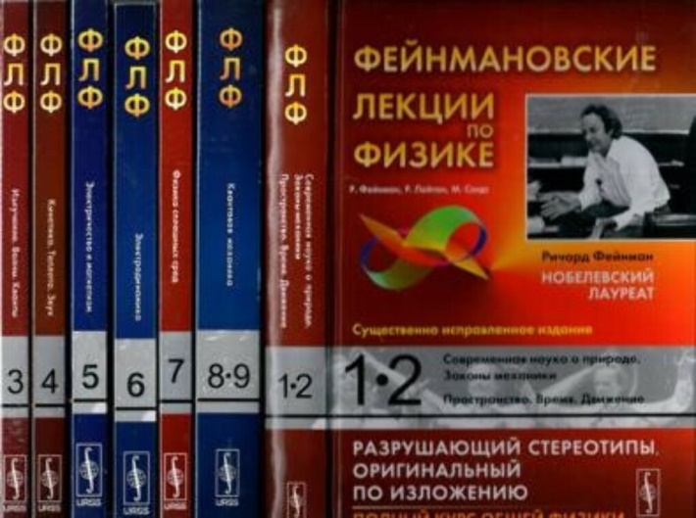
2. Литература
Бумажная - книжная литература: 1. Трофимова Т.И. «Курс физики» 2. Яворский Б. М., Детлаф А. А. «Курс физики» 3. Р. Фейнман, Р. Лейтон «Фейнмановские лекции по физике»

Slide 36
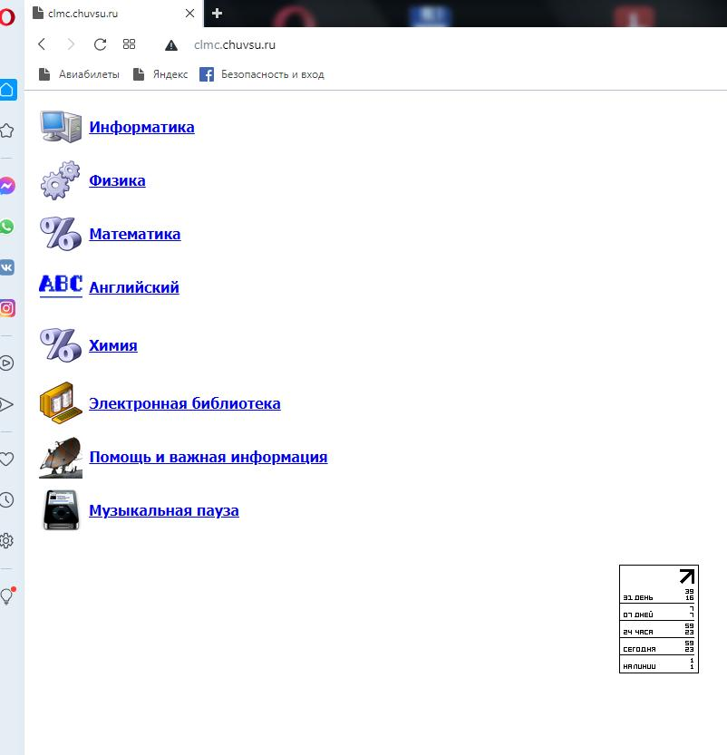
Цифровая – компьютерная литература: Учебный сайт clmc.chuvsu.ru

Slide 37
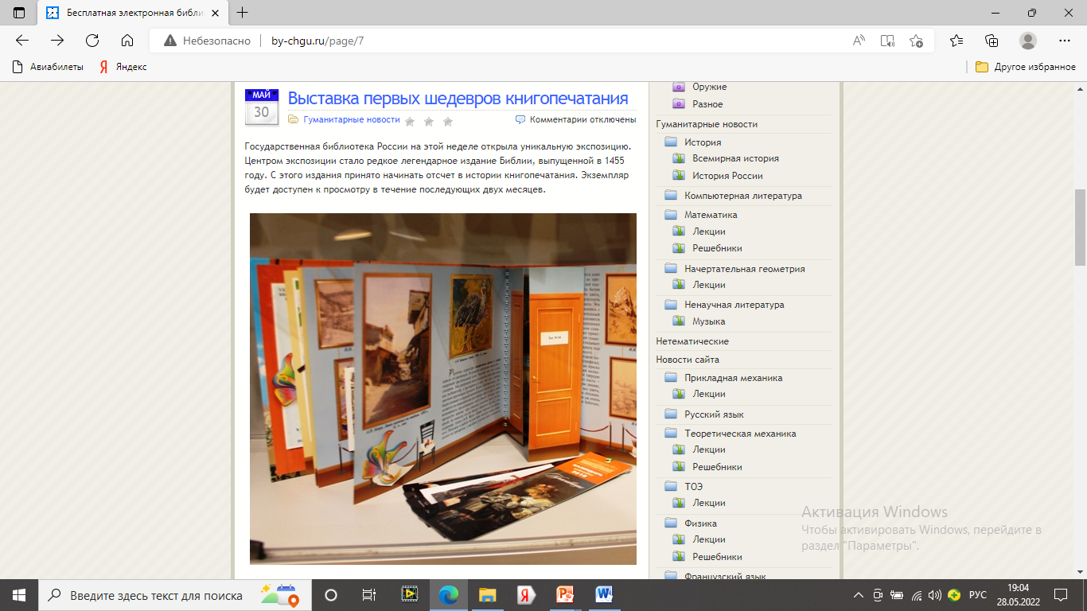
Электронная библиотека http://by-chgu.ru
рисунок 8: электронная библиотека http://by-chgu.ru

Slide 38
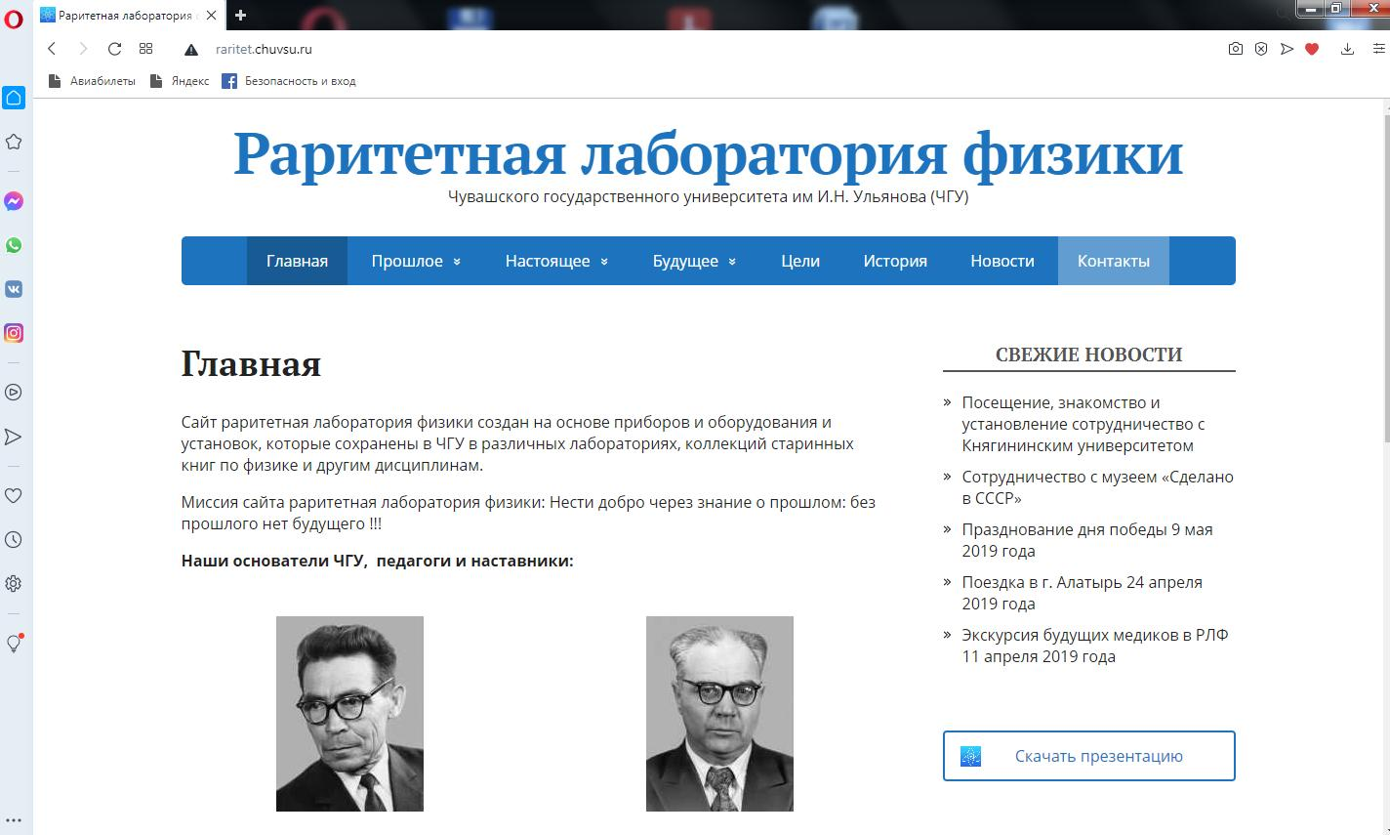
Музей физики – раритетная лаборатория физики ЧГУ в аудитории 1-го корпуса ( 1-110 )
рисунок 9: электронный музей http://raritet.chuvsu.ru

Slide 39
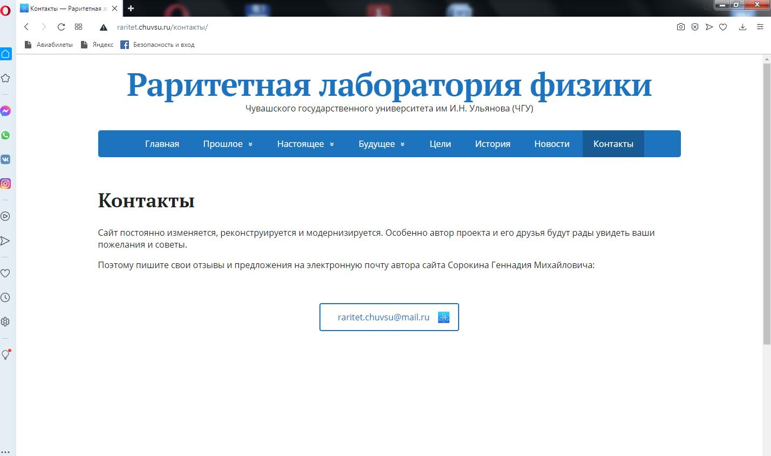
Электронная почта: raritet.chuvsu@mail.ru

Slide 40
Памятка студенту при отправке письма-сообщения по эл. Почте преподавателю ЧГУ. В строке «ТЕМА» писать: ФИО - полностью, ГРУППА такая то, О ЧЕМ «послание» «лабораторная работа № …., решение задач на тему 1 Кинематика мат точки коллоквиум на тему Лекция 2 Динам мат точки…» Если этих правильный СЛОВ не будет, ваше «письмо» улетит в «горшок-корзину»!!!!!!!!!!!

Slide 41
3. Кинематика материальной точки
Механика для описания движения тел в зависимости от условий конкретных задач использует разные физические модели. Простейшей моделью является материальная точка — тело, обладающее массой, размерами которого в данной задаче можно пренебречь. Понятие материальной точки — абстрактное, но его введение облегчает решение практических задач. Например, изучая движение планет по орбитам вокруг Солнца, можно принять их за материальные точки.

Slide 42
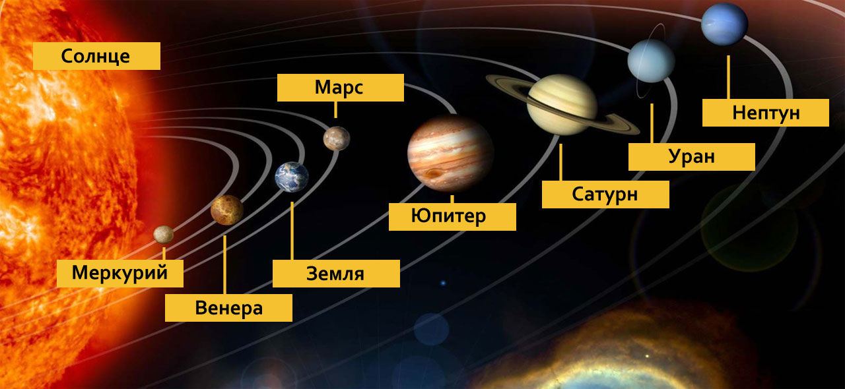
рисунок 10: солнечная система
Механическое движение относительно. Движение одного и того же тела относительно разных тел оказывается различным. Для описания движения тела нужно указать, по отношению к какому телу рассматривается движение. Это тело называют телом отсчёта.

Slide 43
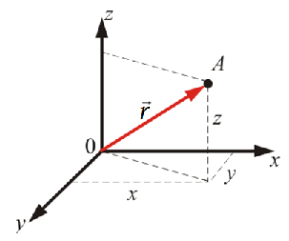
Положение материальной точки в пространстве в любой момент времени (закон движения) можно определять либо с помощью зависимости координат от времени (координатный способ),
либо при помощи зави-
симости от времени радиус-вектора (векторный способ), проведённого из начала координат до данной точки.
рисунок 11: координатный способ

Slide 44
Здесь , где – проекции
конца радиуса-вектора на оси координат, – единичные векторы (орты), направленные по соответствующим осям координат.
Число независимых координат, полностью определяющих положение точки в пространстве, называется числом степеней свободы i.
Если материальная точка движется в пространстве, то она имеет три степени свободы i = 3 (координаты х, у, z).

Slide 45
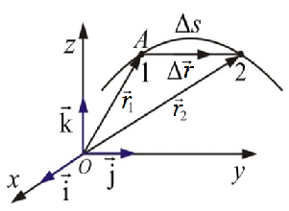
Если она движется на плоскости – две степени свободы i =2.
Если вдоль линии – одна степень свободы i = 1.
Перемещением называют направленный отрезок прямой, соединяющий начальное положение тела с его последующим положением 2.
Перемещение – векторная величина. Модуль вектора перемещения равен
рисунок 12: графическое отображение перемещения

Slide 46
Траектория движения материальной точки – линия, описываемая этой точкой в пространстве. В зависимости от формы траектории движение может быть прямолинейным или криволинейным.
Пройденная длина пути (расстояние) равна длине дуги траектории, пройденной телом за некоторое время
Путь – скалярная величина.
Если движение тела рассматривать в течение достаточно короткого промежутка времени, то вектор перемещения окажется направленным по

Slide 47
касательной к траектории в данной точке, а его дли-на будет равна пройденному пути.
В случае достаточно малого промежутка времени Δt пройденный телом путь почти совпадает с модулем вектора перемещения:
При движении тела по криволинейной траектории модуль вектора перемещения всегда меньше пройденного пути.

Slide 48
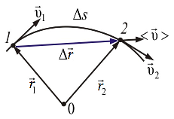
Скорость
Для характеристики движения материальной точки вводится векторная величина – скорость, которая определяет быстроту и направление движения материальной точки по траектории в каждый момент времени.
На рисунке: 1– начальное положение точки; 2 – положение точки через промежуток времени ;
– вектор перемещения за это время;
– пройденный за это время путь.
рисунок 13 : графическое отображение
скорости

Slide 49
Вектором средней скорости называется отношение вектора перемещения к промежутку времени, за которое это перемещение произошло:
Направление вектора совпадает с направлением вектора .
При неограниченном уменьшении вектор средней скорости стремится к своему предельному значению, которое называется мгновенной скоростью (далее в лекции просто скорость):

Slide 50
При точка 2 смещается к точке 1, при этом длина дуги стремится к модулю вектора перемещения .
Предельным положением вектора будет положение касательной к траектории в точке 1.
Модуль вектора скорости будет равен:

Slide 51
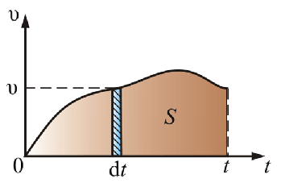
Таким образом, компоненты скорости равны про-изводным соответствующих координат по времени и
Из формулы
следует, что элементарный путь на графике зави-симости
приближённо равен площади
голубой полоски с основанием .
рисунок 14: график зависимости v(t)

Slide 52
Чтобы найти весь путь, пройденный материальной точкой за время от 0 до t, надо сложить площади всех полосок, потому, что сумма таких произведений равна площади фигуры, ограниченной кривой
Геометрический смысл этого интеграла в том, что площадь под кривой есть путь тела за время t.

Slide 53
Ускорение и его составляющие
При произвольно движении материальной точки её скорость может изменяться.
Чтобы количественно определить изменение скорости со временем, вводится векторная величина, называемая ускорением:
Направление вектора ускорения в случае криволинейного движения не совпадает с направлением вектора скорости.

Slide 54
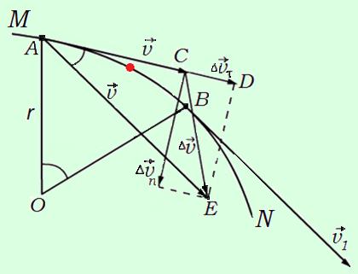
На рисунке 15 слева вектор АС, равный , задаёт скорость красной материальной точки в момент времени , находящейся в точке А.
рисунок 15
За время движущая по кривой MN красная точка сместится в положение В, в котором её скорость ста-нет равной .
Вектор изменения скорости за малое время Δt можно разложить на две составляющие:

Slide 55
направленную вдоль вектора (касательная составляющая),и ,направленную перпендикулярно вектору (нормальная составляющая).
Для этого из точки А по направлению вектора отложим вектор AD, по модулю равный и сделаем параллельный перенос вектора из точки В в точку А.
Очевидно, что вектор CD, равный определяет изменение скорости по модулю:

Slide 56
Вторая составляющая вектора характеризует изменение скорости по направлению.
Соответственно составляющие вектора ускорения называют тангенциальным и нормальным ускорениями.
Если тангенциальное ускорение направлено в данной точке по вектору скорости
Если то – против вектора скорости.

Slide 57
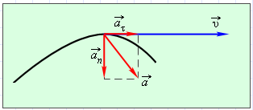
Вектор нормального ус-корения всегда направлен по нормали к траектории в данной точке к центру её кривизны.
рисунок 16
Модуль тангенциального ускорения
равен первой производной по времени от модуля скорости и определяет быстроту изменения скорости по модулю.

Slide 58
Модуль нормального ускорения равен
(без вывода)
где – радиус кривизны траектории движения точки в данный момент времени.
Вектор полного ускорения равен
а его модуль

Slide 59
Виды движений материальной
точки в механике
В зависимости от тангенциальной и нормальной составляющих ускорения движение в кинематике можно классифицировать следующим образом:
– равномерное прямолинейное движение.

Slide 60
– равнопеременное прямолинейное движение.
– равномерное движение по окружности.
Движение тела по окружности является частным случаем криволинейного движения.

Slide 61
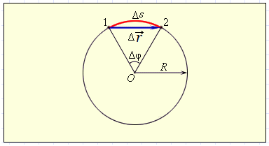
Наряду с вектором перемещения удобно рассматривать угловое перемещение Δφ (или угол поворота), измеряемое в радианах.
рисунок 17
Длина дуги связана с углом поворота соотношением
При малых углах поворота длина дуги приближённо равна модулю вектора перемежения:

Slide 62
Угловой скоростью ω тела в данной точке круговой траектории называют предел (при Δt → 0) отношения малого углового перемещения Δφ к малому промежутку времени Δt:
Угловая скорость измеряется в рад/с.
Связь между модулем линейной скорости υ и угловой скоростью ω:

Slide 63
Равномерное вращение точки по окружности характеризуется периодом вращения Т – временем, за которое точка совершает один полной оборот, т. е. поворачивается на угол 2π:
Число полных оборотов, совершаемых точкой при её равномерном вращении по окружности в единицу времени, называется частотой вращения:

Slide 64
Угловое ускорение равно первой производной угло-вой скорости по времени:
При равномерном движении тела по окружности величины υ и ω остаются неизменными.
Тангенциальная составляющая ускорения
Нормальная составляющая ускорения

Slide 65
В случае равнопеременного движения точки по окружности (ε =const)
В заключении отметим, что все кинематические параметры, характеризующие вращательное движение (угловое ускорение, угловая скорость и угол поворота) являются векторными величинами и направлены вдоль оси вращения по правилу правого винта.

Slide 66
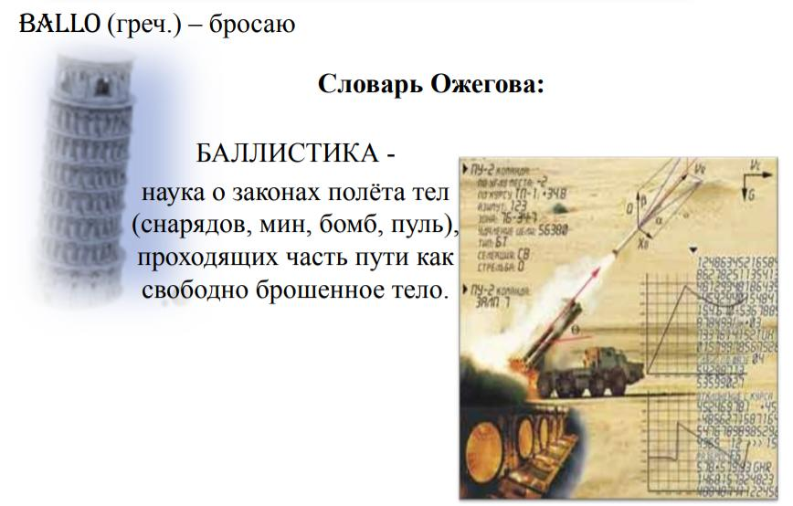
Сложное движение (баллистическое движение)
рисунок 18

Slide 67
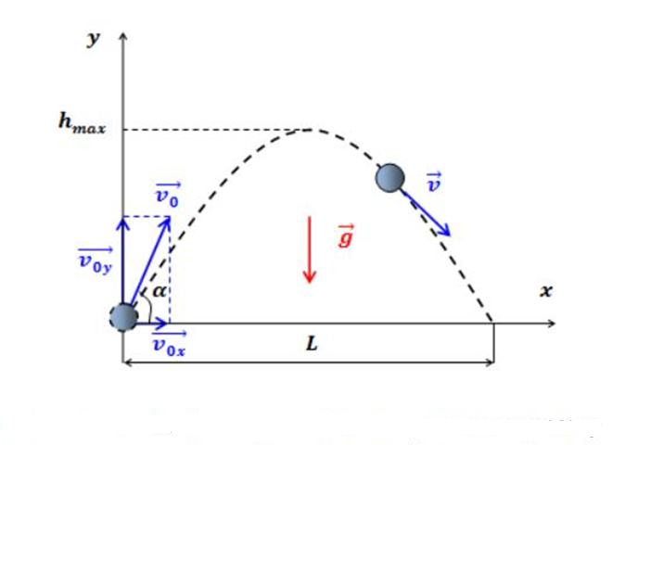
Рассмотрим движение материальной точки в поле силы тяжести в отсутствии сопротивления.
рисунок 19

Slide 68
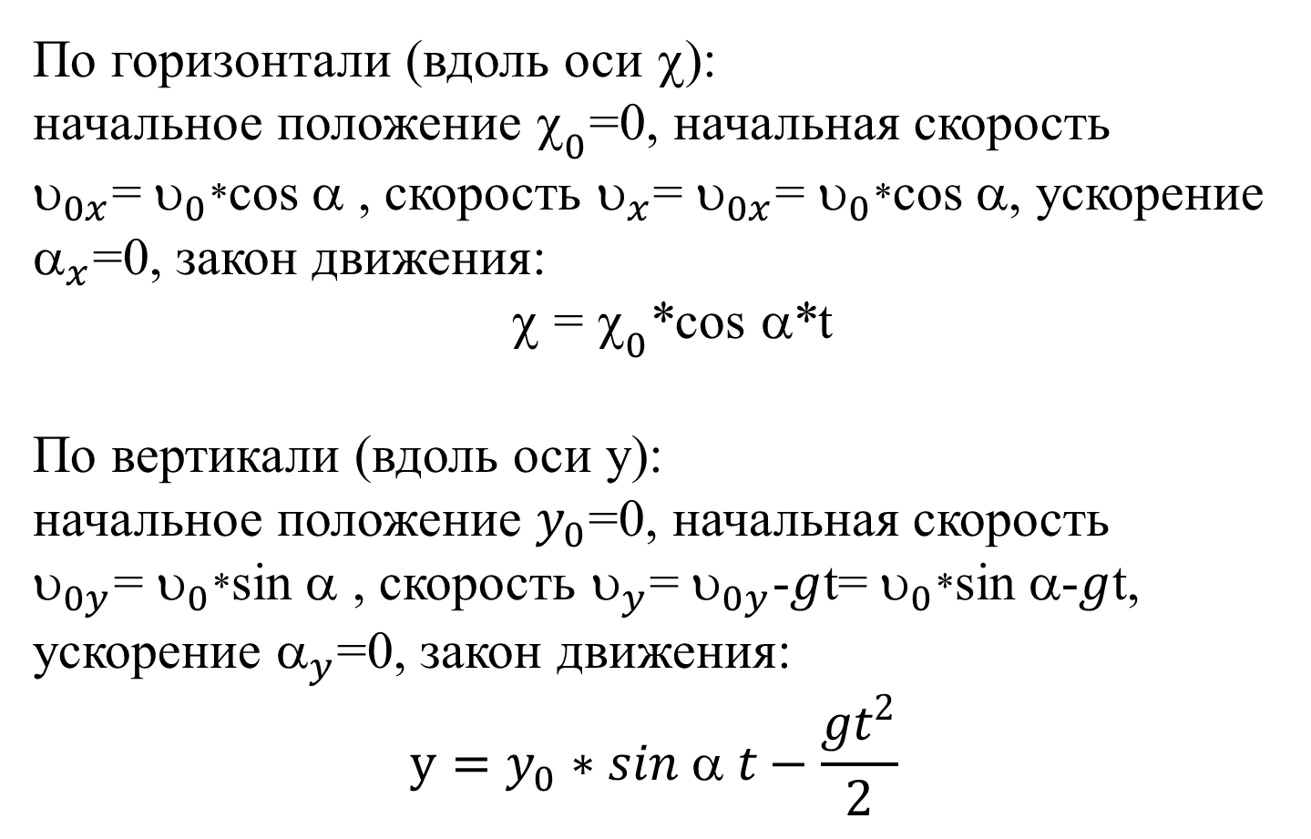
По горизонтали (вдоль оси χ): начальное положение ${\text{}}_{0}$=0, начальная скорость ${\text{}}_{0x}$=${ \text{}}_{0}$*cos α , скорость ${\text{}}_{x}$= ${\text{}}_{0x}$= ${\text{}}_{0}$*cos α, ускорение ${\text{}}_{x}$=0, закон движения: χ = ${\text{}}_{0}$*cos α*t По вертикали (вдоль оси y): начальное положение $y_{0}$=0, начальная скорость ${\text{}}_{0y}$= ${\text{}}_{0}$*sin α , скорость ${\text{}}_{y}$= ${\text{}}_{0y}$-$g$t= ${\text{}}_{0}$*sin α-$g$t, ускорение ${\text{}}_{y}$=0, закон движения: $$y=y_{0}∗sin α t−\frac{{gt}^{2}}{2}$$

Slide 69
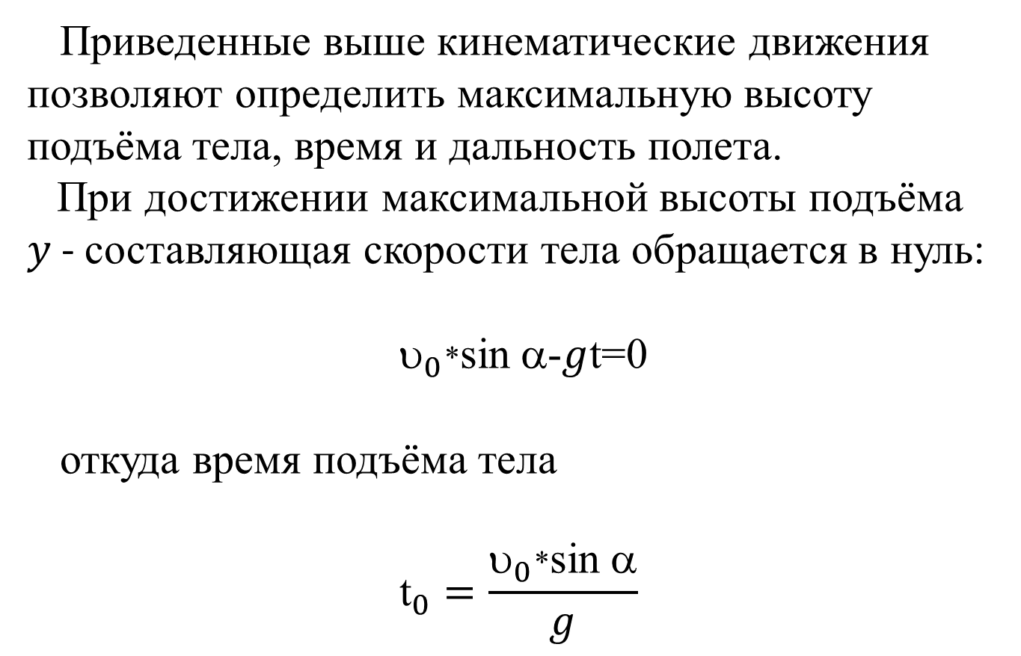
Приведенные выше кинематические движения позволяют определить максимальную высоту подъёма тела, время и дальность полета.
При достижении максимальной высоты подъёма $y$- составляющая скорости тела обращается в нуль:
${\text{}}_{0}$*sin α-$g$t=0
откуда время подъёма тела
$${\text{t}}_{0}=\frac{{\text{υ}}_{0}\text{∗}\text{sin}\text{ α}}{g}$$

Slide 70
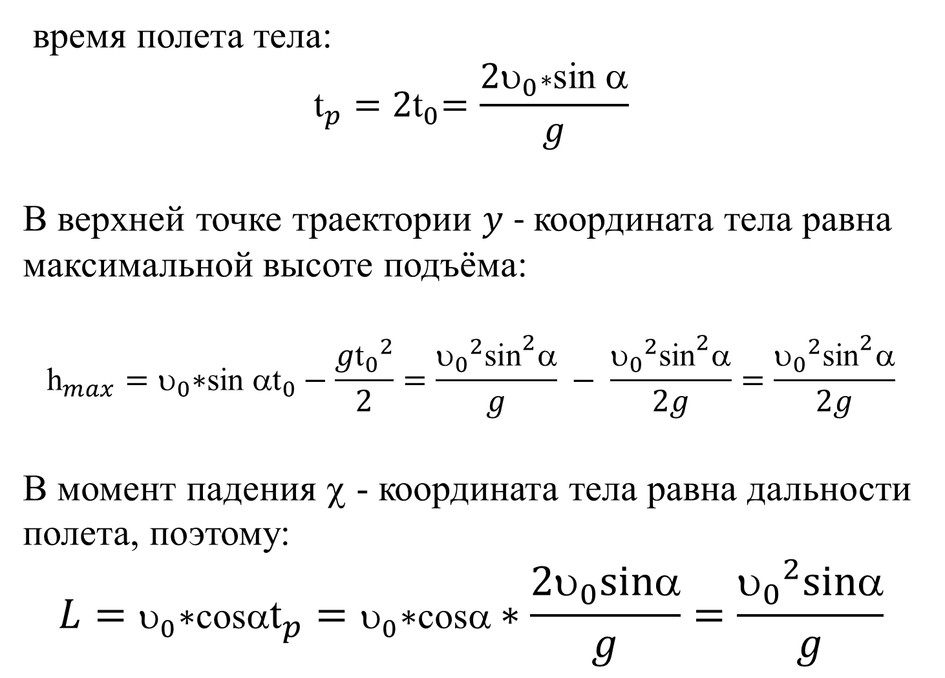
время полета тела:
$${\text{t}}_{p}{=\text{2}\text{t}}_{0}=\frac{{\text{2}\text{υ}}_{0}\text{∗}\text{sin}\text{ α}}{g}$$
В верхней точке траектории $y$ - координата тела равна максимальной высоте подъёма:
$${\text{h}}_{max}={\text{υ}}_{0}\text{∗}\text{sin}\text{ α}{\text{t}}_{0}−\frac{g{{\text{t}}_{0}}^{2}}{2}=\frac{{{\text{υ}}_{0}}^{2}{\text{sin}}^{2}\text{α}}{g} − \frac{{{\text{υ}}_{0}}^{2}{\text{sin}}^{2}\text{α}}{2g}=\frac{{{\text{υ}}_{0}}^{2}{\text{sin}}^{2}\text{α}}{2g}$$
В момент падения χ - координата тела равна дальности полета, поэтому:
$$L={\text{υ}}_{0}\text{∗}\text{cos}\text{α}{\text{t}}_{p}={\text{υ}}_{0}\text{∗}\text{cos}\text{α}∗\frac{{\text{2}\text{υ}}_{0}\text{sin}\text{α}}{g}=\frac{{{\text{υ}}_{0}}^{2}\text{sin}\text{α}}{g}$$

Slide 71
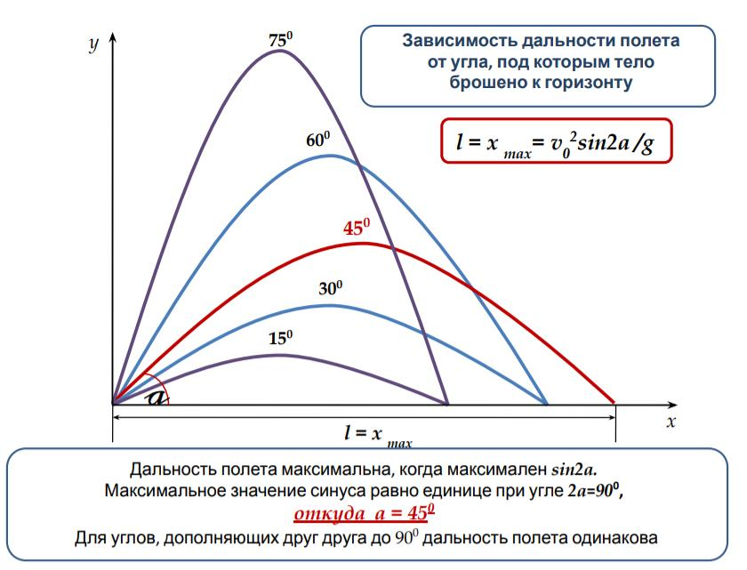
рисунок 20

Slide 72
Спасибо за внимание!

